Slide 1


Architecture & Back-end
Ilane MAC-LUCKIE
Institut Limayrac · Bloc 1 · 20/02/2026

Slide 2
SOMMAIRE
01
CYNA — Le Projet
Entreprise de cybersécurité
02
Gouvernance
Équipe, rôles et périmètre
03
Planning & Organisation
8 mois · 3 jalons · Méthode Agile
04
Contraintes du Projet
Ce qu'on doit respecter avant de choisir nos technologies
05
Choix Techniques
Compte tenu des contraintes, voici nos technologies
06
Architecture Globale
3 blocs principaux qui communiquent entre eux
07
Récapitulatif
Synthèse
08
Prochaine étape
Roadmap Backend — Mars – Avril 2026
2 / 10

Slide 3
CYNA — LE PROJET
Entreprise de cybersécurité
L’entreprise
Notre mission
CYNA est une entreprise spécialisée en cybersécurité qui commercialise des solutions destinées aux entreprises :
SOC — Security Operations Center
EDR — Endpoint Detection & Response
XDR — Extended Detection & Response
Aujourd’hui distribuées via un réseau traditionnel.
Concevoir et développer une plateforme e-commerce SaaS pour permettre à CYNA de vendre ses solutions en ligne
Avant
Distribution traditionnelle
Vente par réseau de partenaires
Pas de canal en ligne
Après (notre projet)
Plateforme e-commerce SaaS
Vente directe en ligne
Catalogue + paiement + espace client
→
2 / 11

Slide 4



GOUVERNANCE
Équipe, rôles et périmètre
Équipe & Rôles
4
développeurs
Isaac
Front-end
Ilane
Back-end
~450
heures équipe
Mohamed
Sécurité
Nathan
Backlog
Mon périmètre : Architecture & Back-end
Contraintes
Choix techniques
Backend
Paiement
Flux de données
2 / 10

Slide 5
PLANNING & ORGANISATION
8 mois · 3 jalons · Méthode Agile · ~450h équipe
JAN
FÉV
MAR
AVR
MAI
JUN
JUL
Méthode Agile
Cadrage
Sprints de 2 semaines
Weekly
Rétrospectives régulières
Bloc 1
20/02
MVP
Bloc 2
21/04
Répartition
Finalisation
Bloc 3
16/07
4 développeurs
~450h équipe (~110h/pers.)
RACI défini en début de projet
◆ = Jury
Bloc 1 : Note de cadrage · DCT v1 · Maquettes Figma · MCD/MLD
Livrables clés
Bloc 2 : MVP · Auth + Catalogue + Panier · Stripe · Doc API
✅ Note de cadrage (Bloc 1)
🟡 MVP fonctionnel (Bloc 2)
🔴 Application complète (Bloc 3)
Bloc 3 : Features avancées · Tests sécurité · Doc finale · Démo
3 / 12

Slide 6
CONTRAINTES DU PROJET
Ce qu'on doit respecter avant de choisir nos technologies
TECHNIQUES
FONCTIONNELLES
Performance recherche < 100ms
Accessibilité WCAG 2.1
Design responsive mobile-first
Internationalisation i18n + RTL
Principes SOLID respectés
Panier accessible sans connexion
Git avec commits structurés
Conformité PCI-DSS via Stripe
3 / 10

Slide 7



CHOIX TECHNIQUES
Compte tenu des contraintes, voici nos technologies
React (SPA)
Performances SPA, composants réutilisables, mobile-first, large communauté
Supabase
PostgreSQL + Auth + RLS intégrés, Edge Functions serverless, temps réel
Stripe
PCI-DSS natif, abonnements clé en main, webhooks fiables, sandbox gratuit
4 / 10

Slide 8
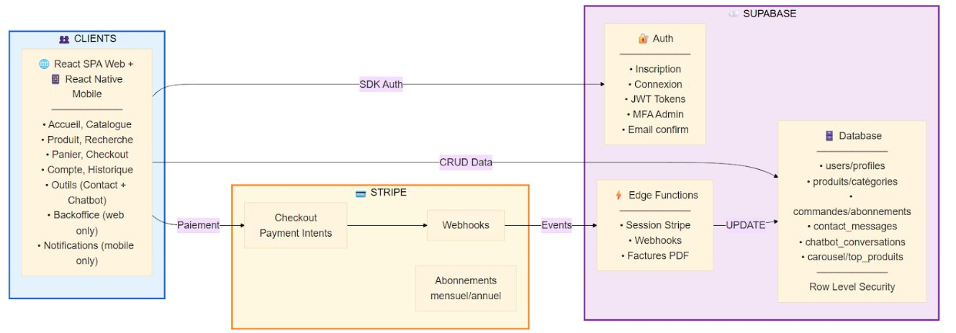
Architecture Globale
3 blocs principaux qui communiquent entre eux
8 / 10

Slide 9


RÉCAPITULATIF
Ce qu'il faut retenir
Architecture 3 blocs
Frontend React, Backend Supabase, Paiement Stripe — découplés et communiquant via API et webhooks
Sécurité au cœur
RLS, RBAC, MFA admin, JWT, PCI-DSS — la sécurité est intégrée à chaque couche
Stack moderne & scalable
Technologies éprouvées, open-source, rapides à déployer et prêtes pour la montée en charge
9 / 10

Slide 10
PROCHAINES ÉTAPES — BLOC 2
Roadmap Backend — Mars – Avril 2026
1
Mise en place
Livrables
Config Supabase (Auth, DB, RLS) · Stripe sandbox · CI/CD
✅ MVP Backend fonctionnel
Backend alimentant le frontend
✅ Documentation API
Endpoints, auth, modèles
✅ Tests d’intégration
Stripe sandbox + parcours utilisateur
✅ Repo Git structuré
Commits clairs, branches
2
API & Base de données
CRUD produits/catégories · Politiques RLS · Recherche < 100ms
3
Authentification
JWT clients · MFA admins · Gestion sessions
4
Edge Functions
Webhooks Stripe · Factures PDF · Logique métier
✓
JURY BLOC 2 — 21 avril 2026
10 / 11

Slide 11
MERCI
Des questions ?
Ilane MAC-LUCKIE · Institut Limayrac

Slide 12



ARCHITECTURE — BACKEND
Le cœur du système : données, auth, logique métier
Supabase
Backend-as-a-Service open-source basé sur PostgreSQL
Base de données
PostgreSQL + RLS : isolation par utilisateur/rôle
Authentification
JWT clients, MFA obligatoire admins
Edge Functions
Serverless : webhooks Stripe, logique métier
RBAC
Séparation stricte Client / Admin
6 / 10

Slide 13



ARCHITECTURE — PAIEMENT
Gestion sécurisée des paiements et abonnements
Stripe
Leader du paiement en ligne, conforme PCI-DSS
Checkout sécurisé
Interface hébergée Stripe, carte enregistrée
Webhooks
Notifications auto : succès, échec, renouvellement
PCI-DSS
Abonnements
Mensuel/annuel, upgrade/downgrade
Stripe gère 100% de la sécurité des paiements.
Zéro donnée bancaire stockée
7 / 10

Slide 14
ARCHITECTURE — FRONTEND
L'interface utilisateur côté client et admin
React SPA
Single Page Application responsive et mobile-first
Interface client
Accueil, catalogue, produit, recherche, panier, checkout
Espace utilisateur
Compte, abonnements, historique, paiement
Outils
Chatbot FAQ, formulaire de contact
Backoffice admin
Gestion catalogue, commandes, dashboard (web only)
Mobile-first
TailwindCSS, 12 pages fonctionnelles
5 / 10

